Slide 1
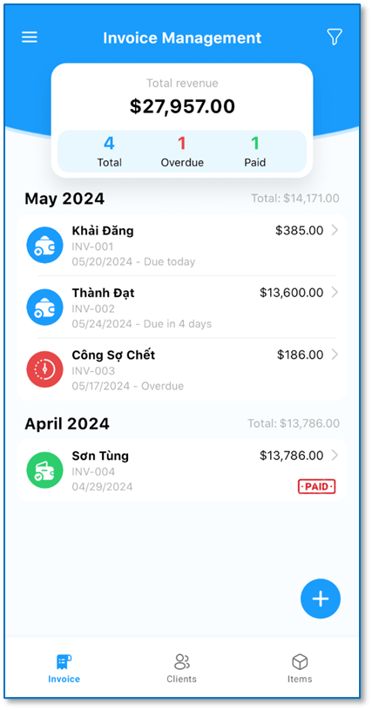

ĐẠI HỌC CÔNG NGHIỆP HÀ NỘI
KHOA CÔNG NGHỆ THÔNG TIN
ĐỒ ÁN TỐT NGHIỆP
ĐỀ TÀI: XÂY DỰNG ỨNG DỤNG DI ĐỘNG ANDROID QUẢN LÝ HÓA ĐƠN SỬ DỤNG KOTLIN VỚI ANDROID STUDIO
Cán bộ hướng dẫn: ThS. Vũ Thị Tuyết Mai
Sinh viên thực hiện: Vũ Hồng Phương - 2020601638
Hà Nội - 2024

Slide 2

NỘI DUNG CHÍNH
01
Tổng quan về đề tài
02
Các công cụ và thư viện sử dụng
03
Khảo sát và mô tả bài toán
04
Phân tích thiết kế hệ thống
05
Demo sản phẩm
06
Kết luận

Slide 3
1. TỔNG QUAN
Trong thời đại công nghệ 4.0, việc quản lý hóa đơn là một phần không thể thiếu đối với các doanh nghiệp.
Việc quản lý hóa đơn hiệu quả giúp tiết kiệm thời gian và giảm thiểu sai sót.
Ứng dụng di động Android cho phép người dùng quản lý hóa đơn linh hoạt và tiện lợi.
Kotlin là ngôn ngữ lập trình hiện đại, mạnh mẽ và phù hợp cho phát triển ứng dụng Android.
01
Mục đích:
Xây dựng một ứng dụng di động giúp người dùng quản lý hóa đơn dễ dàng và tiện lợi.
Cung cấp các tính năng như tạo, chỉnh sửa, xóa và xem hóa đơn.
02
Mục tiêu:
Nghiên cứu và áp dụng Kotlin và Android Studio.
Xây dựng hệ thống quản lý hóa đơn với các chức năng cơ bản.
Đảm bảo ứng dụng thân thiện, dễ sử dụng và hoạt động ổn định.
Đánh giá hiệu quả thông qua kiểm thử và phản hồi từ người dùng.

Slide 4


2. CÁC CÔNG CỤ SỬ DỤNG
Kotlin
Android Studio
Kotlin là một ngôn ngữ lập trình hiện đại, được phát triển bởi JetBrains và hỗ trợ chính thức bởi Google cho phát triển ứng dụng Android.
Cú pháp ngắn gọn, dễ hiểu và dễ học.
Tương thích hoàn toàn với Java, cho phép sử dụng mã nguồn Java hiện có.
Hỗ trợ lập trình hướng đối tượng và lập trình hàm.
Android Studio là môi trường phát triển tích hợp (IDE) chính thức của Google dành cho phát triển ứng dụng Android.
Hỗ trợ hoàn chỉnh cho việc phát triển, kiểm thử, gỡ lỗi và triển khai ứng dụng Android.
Cung cấp trình mô phỏng (emulator) để kiểm thử ứng dụng trên nhiều thiết bị và cấu hình khác nhau.
Tích hợp các công cụ phân tích mã nguồn và tối ưu hiệu suất ứng dụng.

Slide 5


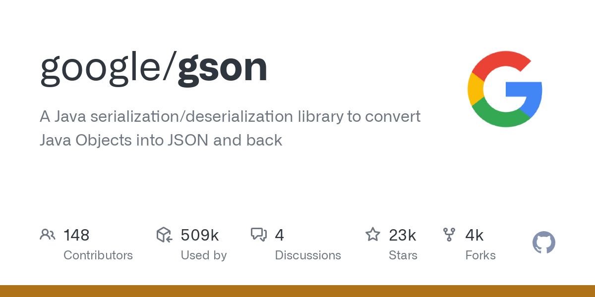

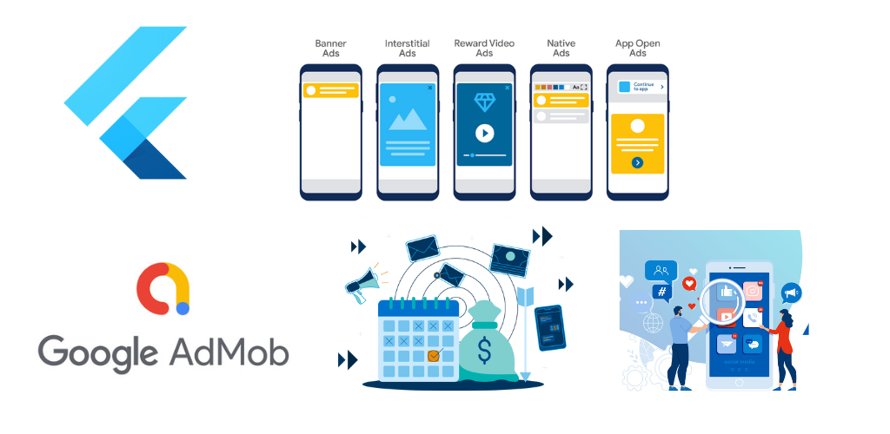
Gson
2. CÁC THƯ VIỆN SỬ DỤNG
Gson là một thư viện của Google giúp chuyển đổi dữ liệu giữa các đối tượng Java và JSON một cách dễ dàng và hiệu quả.
Các thư viện chính đã sử dụng trong quá trình phát triển ứng dụng Invoice Maker.
Itext & PDFium
iText và PDFium là hai thư viện cung cấp các công cụ để tạo và hiển thị file PDF trong ứng dụng Android.
AdMob & Billing
AdMob là một dịch vụ của Google cung cấp các công cụ để hiển thị quảng cáo trong ứng dụng. Billing là một thư viện hỗ trợ các tính năng mua hàng trong ứng dụng.

Slide 6
3. KHẢO SÁT VÀ MÔ TẢ BÀI TOÁN
Khảo sát hiện trạng
Mô tả bài toán
Quản lý hóa đơn là phần quan trọng trong hoạt động kinh doanh.
Phương pháp thủ công (giấy tờ, Excel) gây ra nhiều khó khăn và rủi ro:
Mất mát dữ liệu.
Sai sót trong quá trình nhập liệu.
Khó khăn trong tìm kiếm và truy xuất thông tin.
Nhu cầu hệ thống quản lý hóa đơn điện tử:
Tiết kiệm thời gian.
Nâng cao hiệu quả.
Đảm bảo tính chính xác.
Đề xuất ứng dụng "Invoice Maker" để giải quyết vấn đề.
Chức năng chính:
Tạo, chỉnh sửa, xóa, xem và chia sẻ hóa đơn dưới dạng PDF.
Quản lý danh sách khách hàng và mặt hàng/dịch vụ.
Xem trạng thái đơn hàng, tổng doanh thu hoặc doanh thu theo tháng.
Giúp người dùng dễ dàng quản lý hóa đơn hiệu quả.

Slide 7



3. CÁC YÊU CẦU CỤ THỂ
Quản lý hóa đơn
Quản lý khách hàng
Quản lý mục hàng
Tạo hóa đơn mới: Nhập thông tin khách hàng, ID hóa đơn, ngày tạo, ngày đến hạn, các mục hàng, phí,…
Chỉnh sửa hóa đơn
Xóa hóa đơn
Xem danh sách hóa đơn
Xem chi tiết hóa đơn dưới dạng PDF
Chia sẻ hóa đơn
Thêm khách hàng mới: Thêm thông tin khách hàng mới với tên và số điện thoại bắt buộc, email và địa chỉ không bắt buộc, nhập nhanh từ danh bạ điện thoại.
Chỉnh sửa khách hang
Xóa khách hang
Tìm kiếm khách hàng theo tên
Thêm mục hàng mới: Thêm mục hàng mới với tên và giá bắt buộc, mô tả, số hàng còn lại và ảnh minh họa không bắt buộc.
Chỉnh sửa mục hàng
Xóa mục hàng
Tìm kiếm mục hàng theo tên

Slide 8



3. CÁC YÊU CẦU CỤ THỂ
Tính năng lưu trữ, xử lý dữ liệu
Tính năng quảng cáo, mua bản nâng cấp
Tính năng cài đặt ứng dụng
Lưu trữ dữ liệu hóa đơn: Sử dụng thư viện Gson để lưu trữ dữ liệu hóa đơn dưới dạng JSON, giúp dễ dàng quản lý và truy xuất thông tin.
Tạo và xem file PDF: Sử dụng thư viện iText để tạo file PDF từ dữ liệu hóa đơn và thư viện PDFium để hiển thị các file PDF trong ứng dụng.
Chỉnh sửa thông tin doanh nghiệp
Chỉnh sửa các phương thức thanh toán
Chọn và chỉnh sửa hiển thị của mệnh giá: Chọn định dạng và biểu tượng mệnh giá của các quốc gia trên thế giới.
Chọn định dạng của ngày tháng: MM/dd/yyyy hoặc dd/MM/yyyy
Quảng cáo: Sử dụng AdMob để hiển thị quảng cáo trong ứng dụng, giúp tạo nguồn thu nhập cho nhà phát triển.
Mua bản nâng cấp: Sử dụng thư viện Billing để hỗ trợ người dùng mua các gói nâng cấp hoặc các tính năng cao cấp trong ứng dụng.

Slide 9
3. KỊCH BẢN QUẢNG CÁO & NÂNG CẤP
Kịch bản quảng cáo
Các gói nâng cấp
Open Ads: Hiển thị khi người dùng thoát ra vào lại ứng dụng.
Inline Adaptive Banner Ads:
Kích thước: 358x76 dp (đơn vị màn hình Android)
Đặt trên footer màn Home, ClientList và ItemList
Full Screen Ads:
Home: Hiển thị khi tạo hóa đơn xong, cách nhau 2 lần hiển thị lại 1 lần
Preview PDF: Lần 1 hiển thị Popup Ratting, lần 2 hiển thị Ads, cách nhau 2 lần hiển thị lại 1 lần.
Footer: Hiển thị khi tương tác với footer 5 lần.
Reward Ads:
Tạo khách hàng mới: Miễn phí 5 lượt tạo đầu, lần tiếp theo khóa và hiện Popup xem quảng cáo hoặc mua bản nâng cấp. Xem quảng cáo xong được cộng thêm 3 lượt tạo.
Tạo mục hàng mới: Miễn phí 5 lượt tạo đầu, lần tiếp theo khóa và hiện Popup xem quảng cáo hoặc mua bản nâng cấp. Xem quảng cáo xong được cộng thêm 3 lượt tạo.
Miễn phí 50 lượt chia sẻ dưới dạng PDF, từ lần 51 khóa và hiển thị màn hình nâng cấp.
Miễn phí 50 lượt xem hóa đơn dưới dạng PDF, từ lần 51 khóa và hiển thị màn hình nâng cấp.
Mua gói nâng cấp sẽ xóa hết quảng cáo.
3 gói phiên bản nâng cấp:
Gói theo tuần (Weekly): $5,99/week
Gói theo năm (Yearly): 3 ngày dùng thử, $49,99/year
Gói trọn đời (Onetime): $69,99

Slide 10
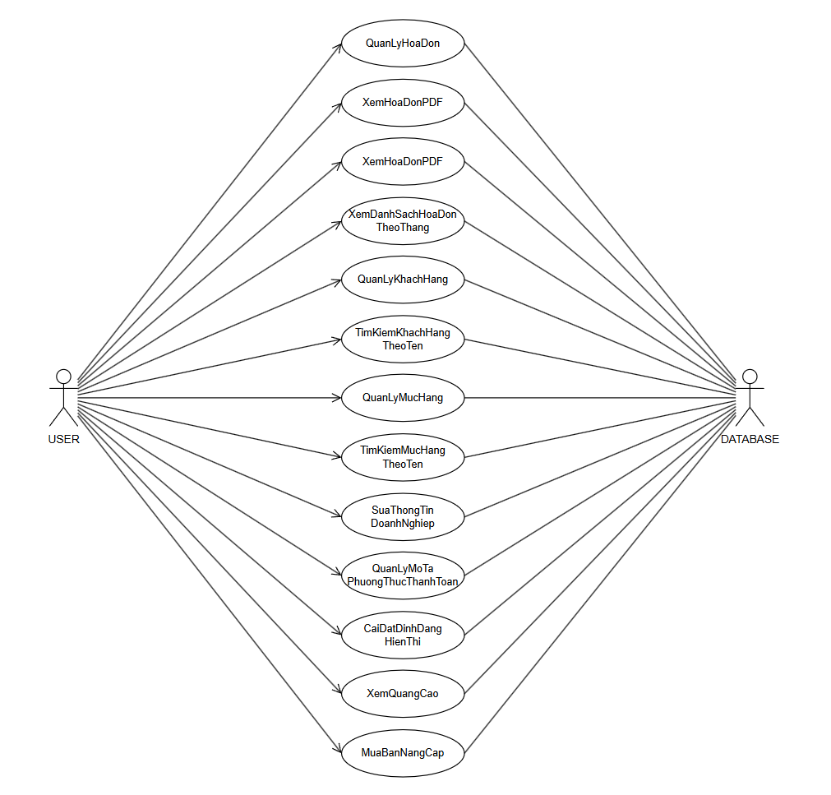
4. PHÂN TÍCH THIẾT KẾ
HỆ THỐNG
Biểu đồ các use case trong hệ thống
Quản lý hóa đơn
Xem hóa đơn dưới dạng PDF: Xem chi tiết toàn bộ thông tin của mỗi hóa đơn dưới dạng PDF.
Chia sẻ hóa đơn dưới dạng PDF: Chia sẻ file hóa đơn dưới dạng PDF cho các ứng dụng khác trong điện thoại.
Xem danh sách hóa đơn theo tháng
Quản lý khách hàng
Tìm kiếm khách hàng theo tên
Quản lý mục hàng
Tìm kiếm mục hàng theo tên
Sửa thông tin doanh nghiệp
Quản lý mô tả phương thức thanh toán
Cài đặt định dạng hiển thị
Xem quảng cáo
Mua bản nâng cấp
STATISTIC

Slide 11

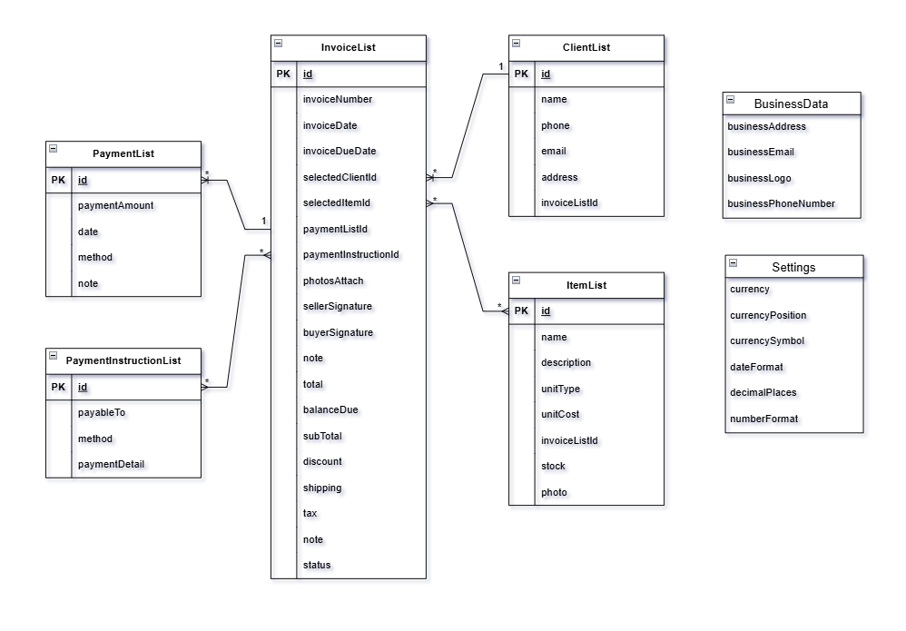
BIỂU ĐỒ THỰC THỂ LIÊN KẾT

Slide 12
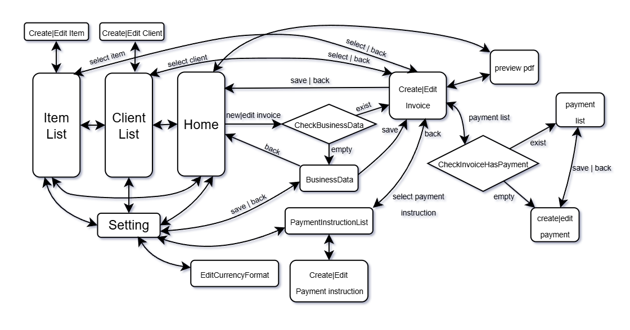
MÔ TẢ LUỒNG HOẠT ĐỘNG CỦA HỆ THỐNG

Slide 13
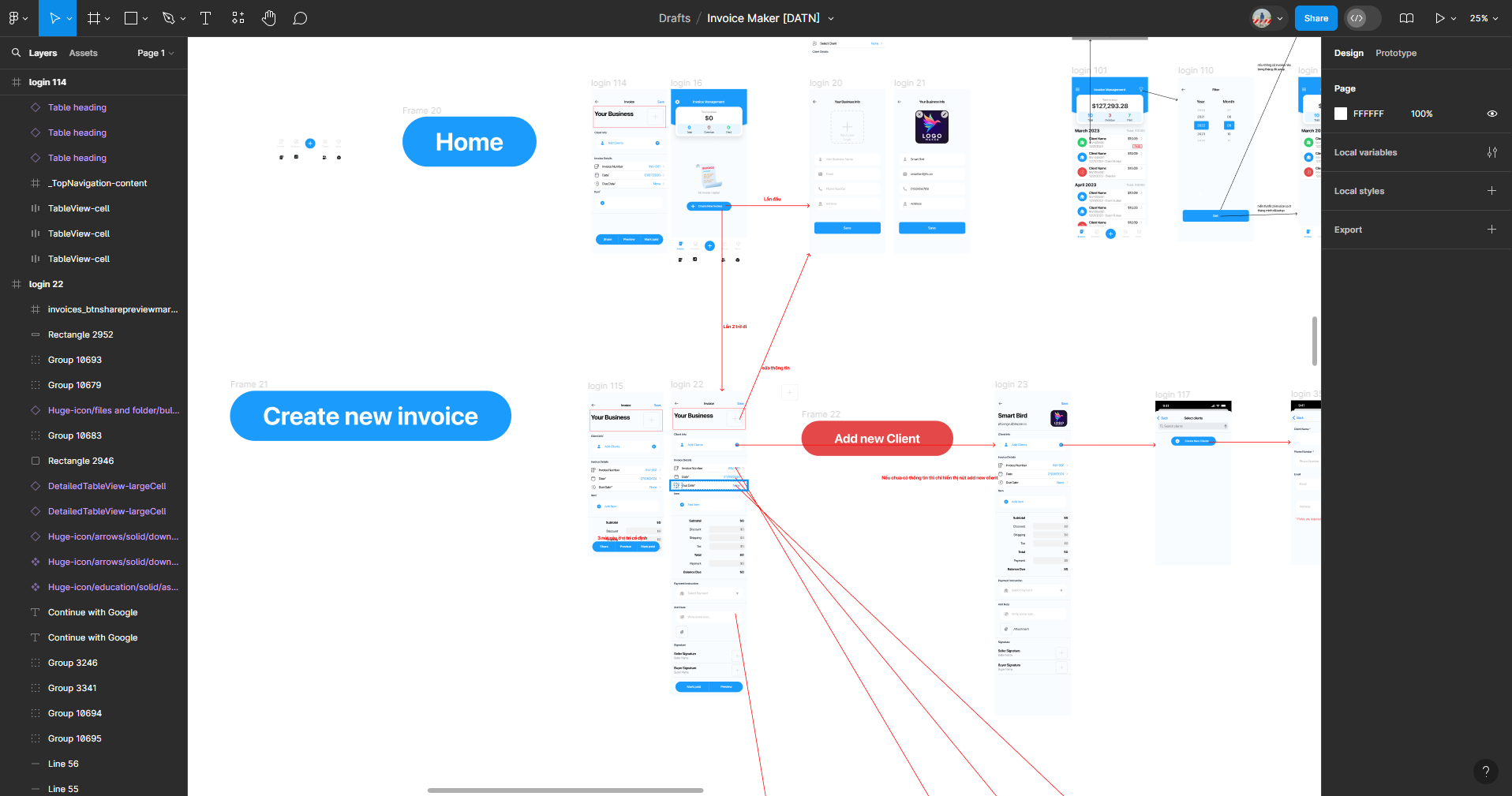
SỬ DỤNG FIGMA ĐỂ THIẾT KẾ GIAO DIỆN

Slide 14
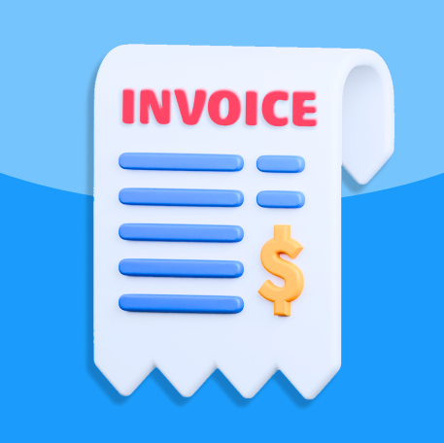
Invoice Maker
5. DEMO CHƯƠNG TRÌNH

Slide 15
6. KẾT LUẬN
Điểm nổi bật của ứng dụng
Quản lý hóa đơn: Tạo mới, chỉnh sửa, xóa và xem chi tiết hóa đơn.
Quản lý khách hàng và sản phẩm: Thêm, chỉnh sửa và xóa thông tin.
Tạo và xem file PDF: Tạo và hiển thị hóa đơn dưới dạng PDF.
Chi sẻ file PDF: Chia sẻ hóa đơn dưới dạng PDF.
Hiển thị quảng cáo và mua bản nâng cấp: Tích hợp AdMob và Billing.
Ứng dụng Invoice Maker hoàn thiện với nhiều tính năng hữu ích.
Giúp doanh nghiệp quản lý hóa đơn hiệu quả, tiết kiệm thời gian, giảm thiểu sai sót.
Invoice Maker mang lại nhiều giá trị thiết thực, tiết kiệm thời gian và công sức, nâng cao tính chính xác và minh bạch trong quản lý tài chính.
Kết quả kiểm thử và phản hồi
Ứng dụng hoạt động ổn định, giao diện mượt mà, các chức năng đáp ứng tốt nhu cầu người dùng.
Phản hồi tích cực từ người dùng, cải thiện dựa trên góp ý.
Hướng phát triển tương lai
Tính năng nâng cao: Quản lý chi tiết hóa đơn, báo cáo tài chính tự động.
Bảo mật: Tăng cường bảo mật dữ liệu người dùng.
Trải nghiệm người dùng: Cải tiến giao diện và chức năng dựa trên phản hồi.
Invoice Maker

Slide 16

Invoice Maker
XIN CẢM ƠN
QUÝ HỘI ĐỒNG THẦY CÔ ĐÃ LẮNG NGHE VÀ THEO DÕI
Hà Nội - 2024

